Slide 1
Roboty – teória
Arduino

Slide 2
Arduino
Arduino je open-source elektronická platforma založená na ľahko použiteľnom hardvéri a softvéri.
Arduino vyvinuli v Ivrea Interaction Design Institute ako jednoduchý nástroj pre rýchle prototypovanie, zameraný na študentov bez znalostí z oblasti elektroniky a programovania. Akonáhle sa rozšíril medzi užívateľmi, platforma Arduino sa začala meniť, aby sa prispôsobila novým potrebám a výzvam, rozlíšila svoju ponuku od jednoduchých 8-bitových dosiek k produktom pre aplikácie IoT, 3D tlač a vnorené prostredia.

Slide 3
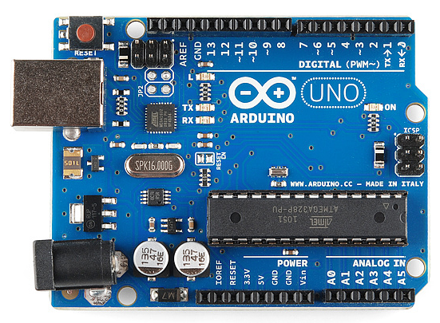
Arduino
Softvér Arduino je ľahko použiteľný pre začiatočníkov, ale je dostatočne flexibilný aj pre pokročilých používateľov. Beží na počítačoch Mac, Windows a Linux.

Slide 4
Arduino Hardware a Software
Arduino dosky sú zvyčajne založené na mikrokontroléroch od Atmel Corporation, ako 8, 16 alebo 32 bitové mikrokontroléry založené na architektúre AVR.
Dôležitou vlastnosťou dosiek Arduino sú štandardné konektory. Pomocou týchto konektorov môžeme pripojiť dosku Arduino k iným zariadeniam, ako sú LED diódy alebo prídavné moduly nazývané Shields.
Dosky Arduino sa skladajú aj z regulátora napätia a kryštálového oscilátora. Tiež obsahujú redukciu USB na sériový adaptér, pomocou ktorého môže byť doska Arduino naprogramovaná pomocou pripojenia USB.
Aby bolo možné naprogramovať dosku Arduino, musíme použiť IDE od spoločnosti Arduino. Arduino IDE je založené na spracovaní programovacieho jazyka a podporuje C a C ++.

Slide 5
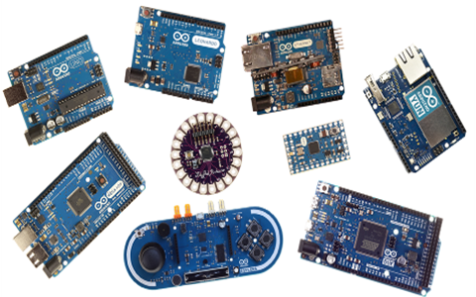
Typy Arduina
Existuje množstvo typov dosiek Arduino dostupných na trhu, ale všetky dosky majú jednu spoločnú vec: môžu byť naprogramované pomocou IDE Arduino.

